Slide 1
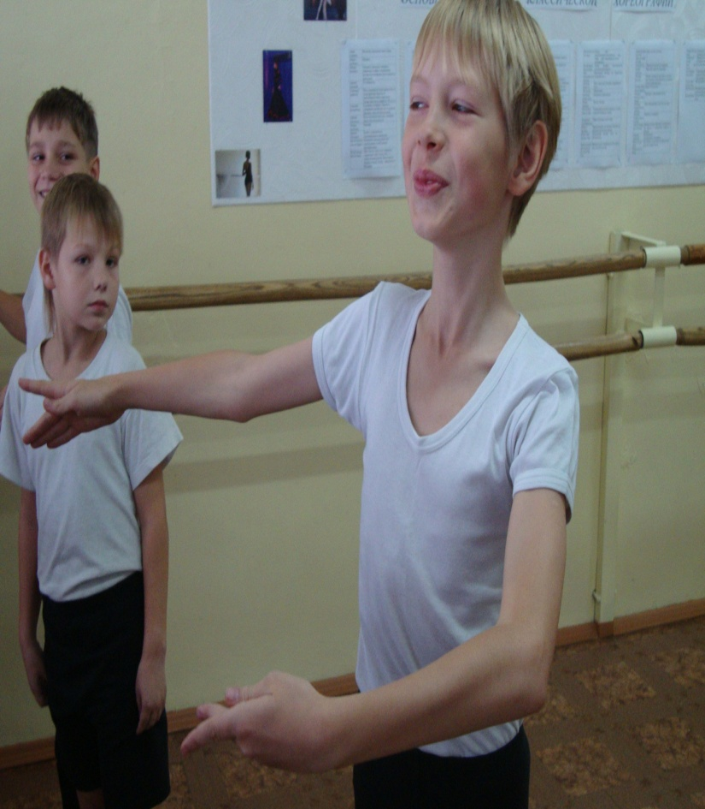
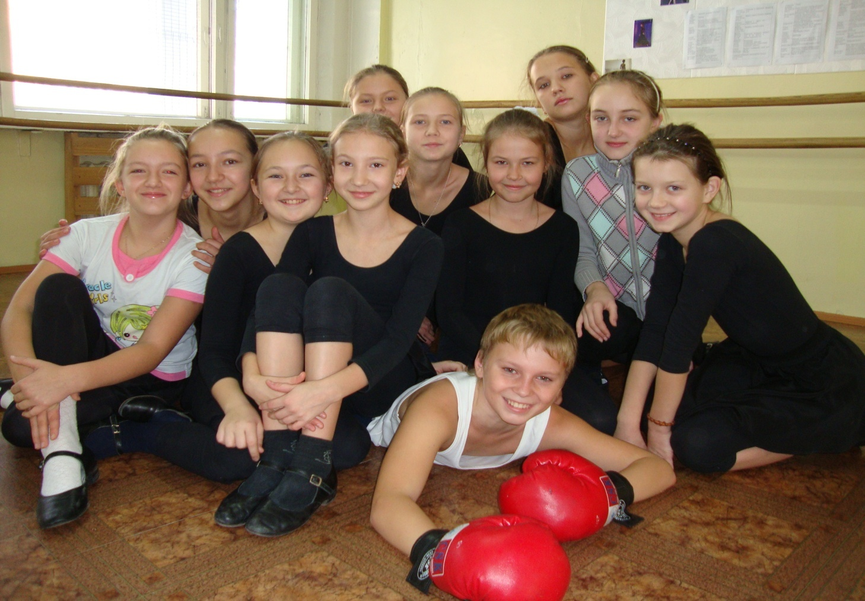
Особенности адаптационного периода в 5 классе.

Slide 2
Переход из начального звена в среднее считается наиболее сложной педагогической проблемой,
а адаптация в 5 классе – одним из труднейших периодов школьного обучения.

Slide 3
Самый трудный предмет для учащихся
1 место-математика, английский язык.
2 место- русский язык.
3 место- история.
4 место- природоведение.

Slide 4
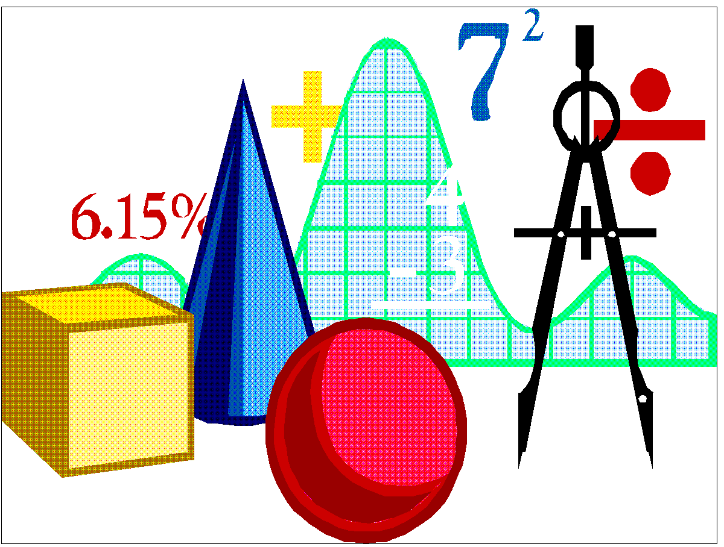
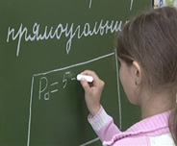
.
Характеристика состояния:
1. Низкая организованность
2. Недисциплинированность
3. Снижение самооценки
4. Повышенная школьная тревожность

Slide 5
Рейтинг успеваемости
№ | Ф.И. | 4 класс | 5 класс | Результат
1 | Биктимирова Юлия | 4,0 | 4,0 | _
2 | Борисова Соня | 4,5 | 4,3 | - 0,2
3 | Букатич Лёва | 3,9 | 3,8 | - 0,2
4 | Волгапкин Андрей | 4,5 | 4,4 | - 0,1
5 | Галаган Екатерина | 4,9 | 4,5 | - 0,4
6 | Демиденко Андрей | 5,0 | 4,5 | - 0,5
7 | Дзялик Эвелина | 4,4 | 4,0 | - 0,4
8 | Жигалина Алиса | 4,5 | 4,2 | - 0,3
9 | Захарченко Павел | 3,8 | 4,0 | + 0,2
10 | Зевякина Ангелина | 4,7 | 4,1 | - 0,6
11 | Зубарева Александра | 5,0 | 4,8 | - 0,2
12 | Зязя Александр | 4,8 | 4,5 | - 0,3
13 | Кудрявцев Андрей | 3,5 | 4,0 | + 0,5
14 | Кучкиа Олеся | 5,0 | 5,0 | _
15 | Лазарев Матвей | 3,7 | 4,1 | + 0,4
16 | Осипова Полина | 4,8 | 4,4 | - 0,4
17 | Пашковская Даша | 3,9 | 3,9 | _
18 | Пинк Глеб | 4,6 | 4,5 | - 0,1
19 | Рукс Кристина | 4,5 | 4,0 | - 0,5
20 | Ситников Алексей | 4,5 | 3,8 | - 0,7
21 | Черемисина Ксения | 4,0 | 3,9 | - 0,1
22 | Чистякова Екатерина | 4,7 | 4,3 | - 0,4
23 | Чугунов Георгий | 3,9 | 3,6 | - 0,3
24 | Шмаргун Владислав | 3,7 | 3,8 | + 0,1
25 | Шотова Алина | 4,2 | 4,2 | _

Slide 6
Каковы же теоретические обоснования проблемы?
В пятом классе условия обучения коренным образом меняются: дети переходят от одного основного учителя к системе «классный руководитель – учителя-предметники».
Затруднить адаптацию детей к средней школе может рассогласованность и противоречивость требований разных педагогов (например: по иностранному языку нужны три тетради, и каждая из них ведется по-разному; учительница истории требует, чтобы, учащийся, отвечая на уроке, придерживался сведений, изложенных в учебнике, а учительница литературы хвалит за собственное мнение).
Трудности пятиклассников могут быть вызваны и необходимостью на каждом уроке приспосабливаться к своеобразному темпу, особенностям речи, стилю преподавания каждого учителя.
Иногда дети меняют школу (например, поступают в гимназию), у них появляются не только новые учителя, но и новые одноклассники.
Они гордятся тем, что «уже не маленькие».
Появление нескольких учителей с разными требованиями, разными характерами, разным стилем отношений является для них зримым показателем их взросления.

Slide 7
Сопровождающие действия поддержки пятиклассников
Наблюдение
Беседы (индивидуальные и групповые)
Тематические классные часы.
Диагностическая деятельность.
Посещение уроков второй половины дня.
Сотрудничество с психологом.

Slide 8
В период адаптации важно:
Обеспечить спокойную, щадящую обстановку, четкий режим, то есть сделать так, чтобы ребёнок постоянно ощущал вашу помощь и поддержку.
Ребёнок впервые оказывается в ситуации множественности требований и, если он научится учитывать эти требования, соотносить их, преодолевать связанные с этим трудности, то овладеет умением, необходимым для взрослой жизни.
Поэтому ребёнку необходимо объяснить, с чем связаны эти различия в требованиях, помочь справиться с возникающими трудностями (составить расписание с указанием на требования, например: «история — составить план ответа по учебнику», «иностранный язык — приносить с собой, помимо основной тетради, словарную тетрадь и тетрадь для записи устных тем»).
Помощь школьникам необходима в подготовке домашних заданий.
Следует обратить внимание на то, что ухудшение успеваемости в значительной степени связано с особенностями адаптационного периода.

Slide 9
Типы восприятия учебного материала учащимися 5 класса
Визуалы (зрительный канал восприятия) Рукс Кристина Пашковская Даша Жигалина Алиса Кудрявцев Андрей Волгапкин Андрей Шмаргун Влад Дзялик Эвелина Кучкина Олеся Зубарева Саша | Аудиалы (слуховой канал восприятия) Черемисина Ксения Биктимирова Юлия Лазарев Матвей Захарченко Паша Чугунов Георгий Чистякова Катя | Кинестеты (чувственный канал восприятия) Галаган Катя Черемисина Ксюша Осипова Полина Биктимирова Юля Зевякина Ангелина Букатич Лёва Ситников Алексей Шотова Алина Борисова Соня Зязя Саша Пинк Глеб

Slide 10
Репрезентативные системы и предикаты (словоупотребление)
Визуалист(смотреть, наблюдать, яркий, любуюсь)
Хорошо работает с текстами. Запоминает материал хорошо, если слышит конкретное объяснение (без дополнительных отступлений разъяснительного характера). Чувствует себя комфортно, если составляется план или используются другие визуальные образы (рисунок, чертёж, схема, портрет, иллюстрация).
Рекомендации: Дома. Хорошо, если ребёнок будет составлять план деятельности.
Учебники и школьные принадлежности должны быть все на виду а не в шкафах (полки, баночки, прозрачные папки и т.п.)
Рукс Кристина
Пашковская Даша
Жигалина Алиса
Кудрявцев Андрей
Волгапкин Андрей
Шмаргун Влад
Дзялик Эвелина
Кучкина Олеся
Зубарева Саша

Slide 11
Аудиалист – (звучать, слышать, тон, громкость)
Такие дети зачастую склонны проговаривать информацию вслух. Испытывает трудности, если работа с текстами т.е. исключительно визуальная форма. В работе с заданиями желательно дать возможность тихо проговорить задания вслух. Им редко требуется помощь в решении – главное осмыслить. Хорошо работает образное мышление. Желательно чаще давать возможность работать у доски (для развития других форм восприятия учебного материала).
Рекомендации:
Дома. Помогающий взрослый ( в случае затруднения) может рассказать о том, в чём заключается суть задания.
Черемисина Ксения
Биктимирова Юлия
Лазарев Матвей
Захарченко Паша
Чугунов Георгий
Чистякова Катя

Slide 12
Кинестетик – (чувствовать, ощущать, тёплый, обожаю).
Получает и перерабатывает информацию тактильным, чувствительным каналом (эмоционален). Трудности в работе с текстами, если это визуальная форма. Материал понимает лучше, когда разбивает его на части и рассматривает детали. После этого чётко определяет цель и составляет план. (Надо включать эмоциональный компонент).
Рекомендации:
Дома. Можно позволить двигательную активность (двигать ногами, менять положение тела и чередовать устные предметы с письменными).
Галаган Катя
Черемисина Ксюша
Осипова Полина
Биктимирова Юля
Зевякина Ангелина
Букатич Лёва
Ситников Алексей
Шотова Алина
Борисова Соня
Зязя Саша
Пинк Глеб

Slide 13
Необходимо, чтобы дети данных категорий осознали особенности своего учебного стиля, т.е. могли чётко сформулировать для себя, как они лучше всего усваивают учебный материал.

Slide 14
Рекомендации
1. Воодушевите ребенка на рассказ о школьных делах. 2. Регулярно беседуйте с учителями вашего ребенка о его успеваемости, поведении и взаимоотношениях с другими детьми. 3. Помогайте ребенку выполнять домашние задания, но не делайте их сами. 4. Помогите ребенку почувствовать интерес к тому, что преподают в гимназии. 5. Особенные усилия прилагайте для того, чтобы поддерживать спокойную и стабильную атмосферу в доме, когда в школьной жизни ребенка происходят изменения.

Slide 15
Рекомендации
Воодушевите ребенка на рассказ о школьных делах.
Не ограничивайте свой интерес обычным вопросом типа: «Как прошел твой день в школе?» Каждую неделю выбирайте время, свободное от домашних дел, и внимательно беседуйте с ребенком о школе. Запоминайте отдельные имена, события и детали, о которых ребенок сообщает вам, используйте их в дальнейшем для того, чтобы начинать подобные беседы о школе. Кроме того, обязательно спрашивайте вашего ребенка о его одноклассниках, делах в классе, школьных предметах, педагогах.
Регулярно беседуйте с учителями вашего ребенка о его успеваемости, поведении и взаимоотношениях с другими детьми.
Без колебаний побеседуйте с учителем, если вы чувствуете, что не знаете о школьной жизни вашего ребенка или о его проблемах, связанных со школой, или о взаимосвязи его школьных и домашних проблем. Даже если нет особенных поводов для беспокойства, консультируйтесь с учителем вашего ребенка не реже, чем раз в месяц.
Не связывайте оценки за успеваемость ребенка со своей системой наказаний и поощрений.
Ваш ребенок должен расценивать свою хорошую успеваемость как награду, а неуспеваемость — как наказание. Если у ребенка учеба идет хорошо, проявляйте чаще свою радость, можно даже устраивать небольшие праздники по этому поводу. Но выражайте свою озабоченность, если у ребенка не все хорошо в школе, и, если необходимо, настаивайте на более внимательном выполнении им домашних и классных заданий. Постарайтесь, насколько возможно, не устанавливать наказаний и поощрений: например, ты на полчаса больше можешь посмотреть телевизор за хорошие отметки, а на полчаса меньше — за плохие. Такие правила сами по себе могут привести к эмоциональным проблемам.
Помогайте ребенку выполнять домашние задания, но не делайте их сами.
Установите вместе с ребенком специальное время, когда нужно выполнять домашние задания, полученные в гимназии, и следите за выполнением этих установок. Это поможет вам сформировать хорошие привычки к обучению. Продемонстрируйте свой интерес к этим заданиям и убедитесь, что у ребенка есть все необходимое для их выполнения наилучшим образом. Однако если ребенок обращается к вам с вопросами, связанными с домашними заданиями, помогите ему найти ответы самостоятельно, а не подсказывайте их.
Помогите ребенку почувствовать интерес к тому, что преподают в гимназии.
Выясните, что вообще интересует вашего ребенка, а затем установите связь между его интересами и предметами, изучаемыми в гимназии. Например, любовь ребенка к фильмам можно превратить в стремление читать книги, подарив книгу, по которой поставлен понравившийся фильм.
Ищите любые возможности, чтобы ребенок мог применить свои знания, полученные в гимназии, в домашней деятельности. Например, поручите ему рассчитать необходимое количество продуктов для приготовления пищи или необходимое количество краски, чтобы покрасить определенную поверхность.
Особенные усилия прилагайте для того, чтобы поддерживать спокойную и стабильную атмосферу в доме, когда в школьной жизни ребенка происходят изменения.

